Slide 1
Mammiferi

Slide 2
Mammiferi
Monotremi
(ovipari)
Metateri
Teri (vivipari)
Euteri

Slide 3
Monotremi
Ornithorinchidae e Tachyoglossidae
Ovipari (matrotrofia)
Assenza di padiglione auricolare
Coclea poco sviluppata
Assenza di capezzoli
Cloaca
Cinto pettorale primitivo con coracoide
Arto trasversale
Assenza del muscolo digastrico
Cromosomi sessuali che ricordano quelli dei rettili

Slide 7
Tachioglossus
Nuova Guinea (genere
Zaglossus), in Australia e Tasmania (genere Tachyglossus).
Zaglossus

Slide 10
Metateri

Slide 11
Notoryctes, la talpa marsupiale mentre mangia un geco
L’ultimo tilacino ucciso è del 1930. L’ultimo esemplare tenuti in cattività è morto nel 1936

Slide 13
Radiazione dei teri.
La Figura mostra la posizione dei continenti nel Mesozoico superiore.

Slide 16
Differenze tra Metateri e Euteri
Differente modalità riproduttiva
Alcune differenze nell’encefalo rispetto agli euteri
Alcune differenze nelle ossa del cranio (assenza di bulle timpaniche, angolo flesso nel dentale)
Diversa formula dentaria (maggior numero di incisivi e premolari)
Ossa epipubiche

Slide 17
DUE TIPI DI PLACENTA
Onfaloplacenta: sacco vitellino e utero
Placenta corioallantoidea: allantoide e utero

Slide 18
GLI OVIDUTTI NEI MARSUPIALI
Uteri duplici
Formazione di un canale vaginale dopo il parto

Slide 20
•Diverse strategie riproduttive
•Un minor investimento parentale nei metateri
•Differente taglia degli adulti
•Non possibilità di adattamento ad ambiente acquatico
•Arti anteriori sviluppati con artigli nei Metateri non consente adattamenti particolari

Slide 21
Eutheria

Slide 24
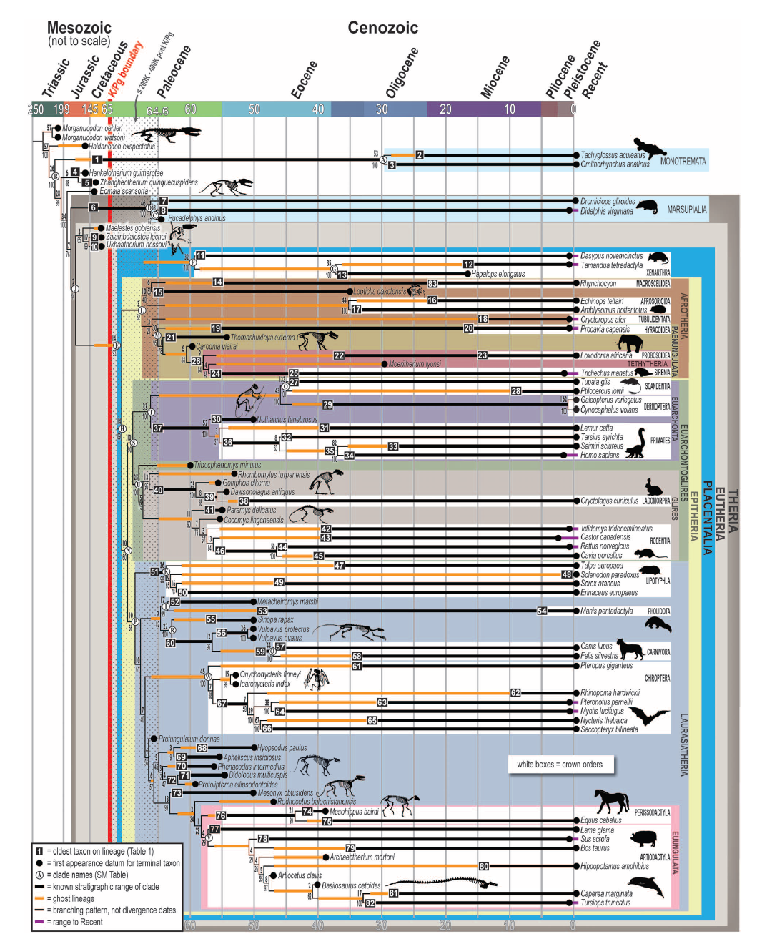
4541 phenomic characters using MorphoBank. The matrix contains
newly scored characters for 86 living species and 40 fossil
species. These data were examined with molecular sequences
compiled from 27 nuclear genes from GenBank

Slide 25
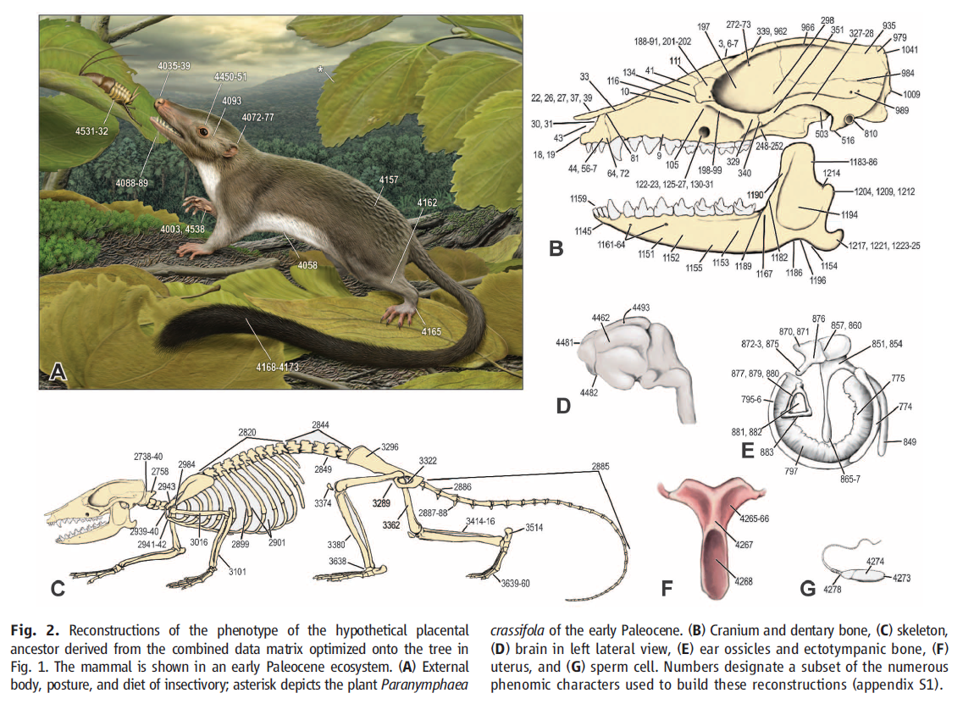
between 6 and 245 gr
Insectivorous
Scansorial
Single young were born hairless eyes closed
Sperm with a flat head
Abdominal testes
Hemochorial placenta
Separate anal and urogenital openings.

Slide 26
https://www.youtube.com/watch?v=NgfitOeTcDY

